Slide 1
전력회생형 인버터 시스템 승강기에 특화된
양방향 무정전전원장치(Hybrid UPS) 개발

Slide 2
목 차
1
승 강 기 전 력 시 스 템
1
2
정 전 사 례
1
3
제 품 필 요 성
1
4
제 품 소 개
1
5
납 품 및 수 주 실 적
1

Slide 3
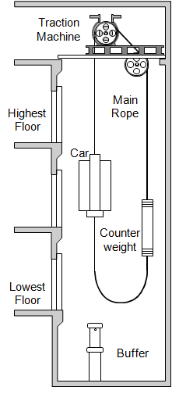
Ⅰ. 승강기 전력 시스템
1. 승강기 구조
⑤
①제어반 (Control Panel) : 주요 전력(인버터) 및 신호계통 담당
②카(Car, Cage) : 승객 탑승용 장치
③균형추(Counterweight) : 카중량에 승용 45%, 화물 50% 적용
④로프(Rope) : 도르래, 전동기, 카, 균형추를 연결하는 Cable
⑤견인 전동기(Traction Machine) : 승강기 주 동력 전달 장치
①Control
Panel
④
②
③
그림 1. 로프형 승강기 구조
관련근거 : 회생제동장치를 장착한 승강기의 에너지효율 향상에 관한 연구
2

Slide 4
Ⅰ. 승강기 전력 시스템
2. 인버터 제어방식 승강기 전력 시스템
인버터(inverter)란? 전기적으로 직류(DC)를 교류(AC)로 변환하는 역변환 장치이며, 상용전원으로부터 공급된 전력을 전압과 주파수를 가변시켜 전동기에 공급함으로써 전동기 속도를 고효율로 용이하게 제어하는 장치이다.
반도체 회로를 이용한 가변전압 가변주파수(VVVF, Variable Voltage Variable Frequency)제어를 인버터 제어방식이라고 하며, 유도 전동기에 인가되는 전압과 주파수를 동시에 변화시켜 직류전동기와 유사한 속도 제어 성능을 얻을 수 있다. 또한, 단극 모터로서도 제어가 가능하여 모터의 크기를 소형화 할 수 있어 최신 기종의 승강기에 사용되고 있다.
그림 2. 구조인버터제어방식 승강기 전력 시스템 개략도
관련근거 : 회생제동장치를 장착한 승강기의 에너지효율 향상에 관한 연구
3

Slide 5
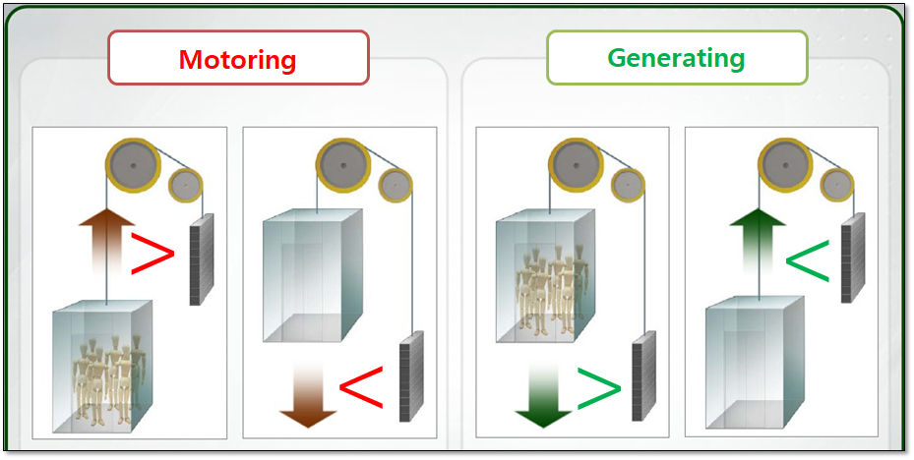
Ⅰ. 승강기 전력 시스템
3. 회생전력(regenerative power)
승강기 카에 탑승하는 승객의 중량에 따라 승강기 카와 균형추의 무게 차가 발생하며, 양쪽 중 무게가 높은 쪽이 상승하는 조건이면 전동기의 견인력에 의해 끌어 올려야 되므로 전동기는 전기에너지를 소비하게 되고,
반면 무게가 높은 쪽이 하강하게 되면 발전기로 전환되어 회생전력이 발생하게 된다.
그림 3. 작동중인 승강기의 회생전력 원리
관련근거 : 회생제동장치를 장착한 승강기의 에너지효율 향상에 관한 연구
4

Slide 6
Ⅰ. 승강기 전력 시스템
3. 회생제동(regenerative braking)
일반적인 인버터 제어방식의 승강기는 회생제동으로 발생한 전기를 승강기 전력시스템 내 제동저항을 통하여 모두 열로
소모하였다. 이때 제동저항을 통하여 소모되는 전기가 회생제동 전류이다.
회생제동장치는 기존 제동저항을 통하여 소모되던 전류를 인버터 제어방식을 이용하여 상용전원으로 변환하는 장치이다.
다이오드
컨버터
PWM
인버터
다이오드
컨버터
PWM
인버터
전원
전원
M
M
회생(제동)저항
회생(제동)저항
에너지 전달 방향
회생제동 전류 방향
에너지 사용시
회생제동 전류 소모시
그림 4-1. 에너지 사용시, 회생제동 전류 소모시 도식도
관련근거 : 회생제동장치를 장착한 승강기의 에너지효율 향상에 관한 연구
5

Slide 7
Ⅰ. 승강기 전력 시스템
3. 회생제동(regenerative braking)
회생(generating) 영역
역행(motoring) 영역
상승
감속기
감속기
전원
전력
변환기
모터
전원
전력
변환기
모터
에너지
에너지
무부하
정격부하
부하토크 T_{L}
감속기
감속기
전원
전력
변환기
모터
전원
전력
변환기
모터
에너지
에너지
역행(motoring) 영역
회생(generating) 영역
하강
그림 4-2. 에너지 사용시, 회생제동 전류 소모시 도식도
관련근거 : 회생제동장치를 장착한 승강기의 에너지효율 향상에 관한 연구
6

Slide 8
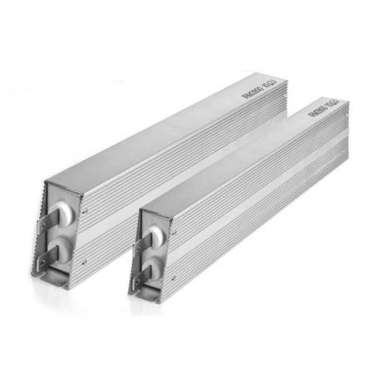
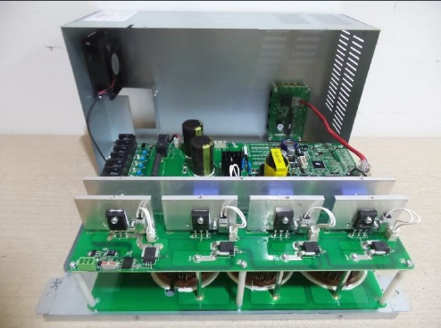
Ⅰ. 승강기 전력 시스템
4. 제동저항(braking resistance)
구 분 | 제동저항(기존) | 회생제동장치(고효율)
회생전력 활용여부 | 코일저항기를 통하여 열로 발산 *에어컨 등 냉각설비 추가 필요 | 저항에서 소모되는 전력을 장치를 이용하여 발전 (사용량 대비 15~60%발전)
특 징 | 설치면적이 크다 발발산을 위한 별도 150W FAN 사용 | 입력대비 발전효율 96.7%
적용 개소 | 승강기, 에스컬레이터, 크레인, 호이스트, 컨베이어벨트 등 | 좌 동
구 조 | 전기저항을 용량에 따라 병열구조로 증감 메탈클레이드 저항 650W / 저항값 범위 : 1Ω ~ 7Ω | 인버터 용량에 따라 15,22,30,33,50kW 선정 회생제동장치 15kW
수 명 | 10년 | 10년
가 격 | 미쯔비시 제동저항 (MR-RB137) 3.9kW / 1.3Ω 40만원 | 120만원
무 게 | 15kg | 6.8kg
표 1 제동저항과 회생제동장치 비교
7

Slide 9
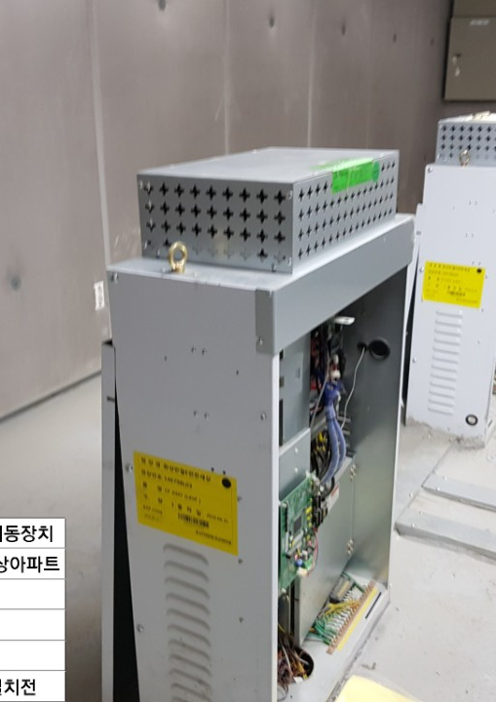
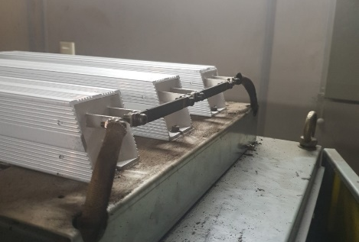
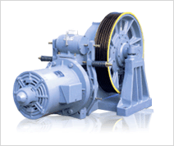
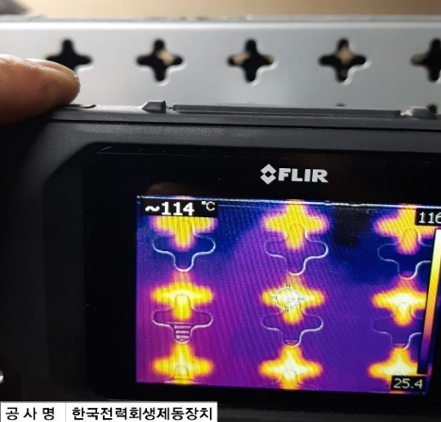
Ⅰ. 승강기 전력 시스템
4. 제동저항(braking resistance)
인버터 제어방식 승강기 시스템
기존 인버터 제어방식 제어반
회생전류
컨버터
인버터
회생(제동)저항
AC 380V
회생저
항
~
승강기 적용된 저항기
DC 700V
발열
기존 승강기에서 회생제동으로 발생된 전류는 회생(제동)저항으로 태워진다.
승강기 제어반 사진
회생전류 소모 열영상 사진
그림 5. 기존 인버터 제어방식 승강기 시스템
8

Slide 10
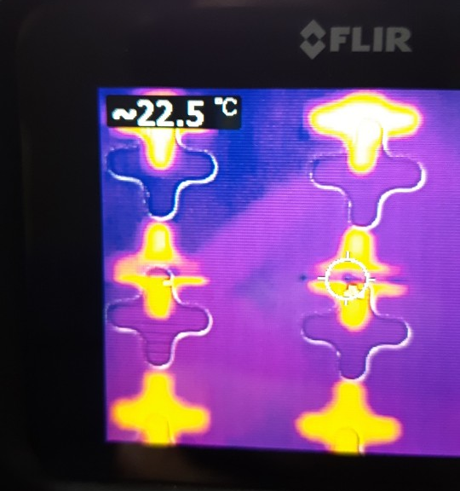
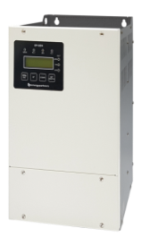
Ⅰ. 승강기 전력 시스템
5. 회생제동장치(regenerative braking system)
회생제동장치 적용 승강기 시스템
회생제동장치 적용 제어반
회생전류
컨버터
인버터
380V
회생저
항
회생(제동)저항
~
DC 600V
R
P
S
회생제동장치
T
N
발전 전력
회생제동장치는 회생(제동)저항으로 소모되는
직류 전류를 상용전기로 발전(변환)해주는
인버터이다
회생제동장치 적용된 제어반 사진
회생(제동)저항 미작동 열영상
그림 6. 회생제동장치를 적용한 승강기 시스템
9

Slide 11
Ⅰ. 승강기 전력 시스템
6. 양방향 인버터 및 회생제동장치 추가 적용 시스템 비교
회생제동장치 추가 적용 승강기 시스템
양방향 인버터 적용 승강기 시스템
회생전류
회생전류
컨버터
인버터
인버터
인버터
380V
380V
제동저
항
R
P
~
~
S
T
N
DC 600V
사용전류
R
P
S
T
N
그림 7. 회생제동장치 시스템과 태양광 발전소 비교
관련근거 : 첨부 #8. 회생제동장치를 장착한 승강기의 에너지효율 향상에 관한 연구
10

Slide 12
II. 정전 사례
11

Slide 13
II. 정전 사례
12

Slide 14
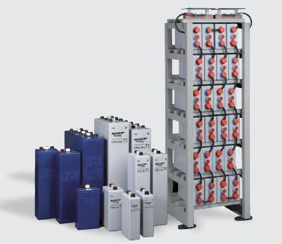
III. 제품 필요성
● 순시 회생에너지 15 ~ 30kW 충전 가능 배터리
■ 국내 S사 ESS 및 UPS용 납배터리
- 최대 충전전류: 0.25C (0.1C – 1시간 사용 전류의 10%]
* 순간 회생에너지 발생 1~2C 충전전류 발생
→ 50kW급 회생인버터 충전시 약 120~150Ah 배터리 필요
■ Hybrid ARD용 15kW 배터리 (Cell 30Ah)
- 최대 충전전류 2.0C (60A)
→ 50kW급 인버터 회생에너지 충전 가능
13

Slide 15
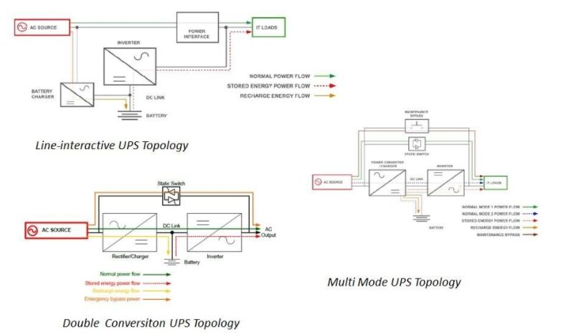
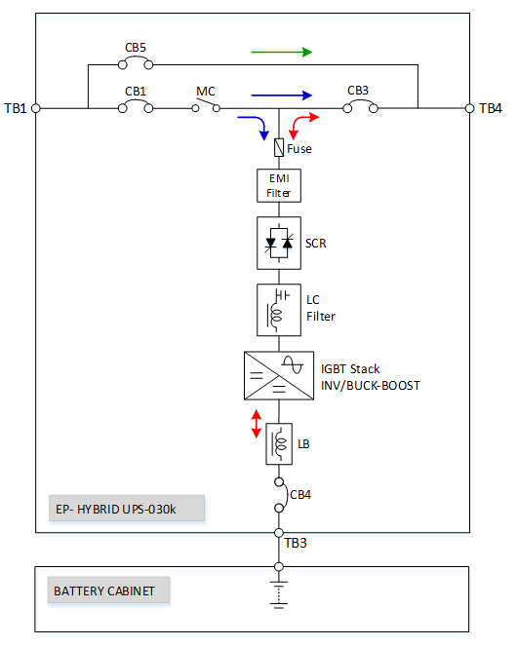
III. 제품 필요성
● 기존 UPS는 정전시 회생에너지 충전 불가
AC
Source
Output
- 기존 UPS Topology별 충전 전력 흐름 -
- 정전시 Hybrid UPS 충전 전력 흐름 -
14

Slide 16
III. 제품 필요성
▶ 납품현장 실부하 시험 (동탄 IX 타워]
회생 최대 전력
4.38kW
방전 최대 전력 15.33kW
15

Slide 17
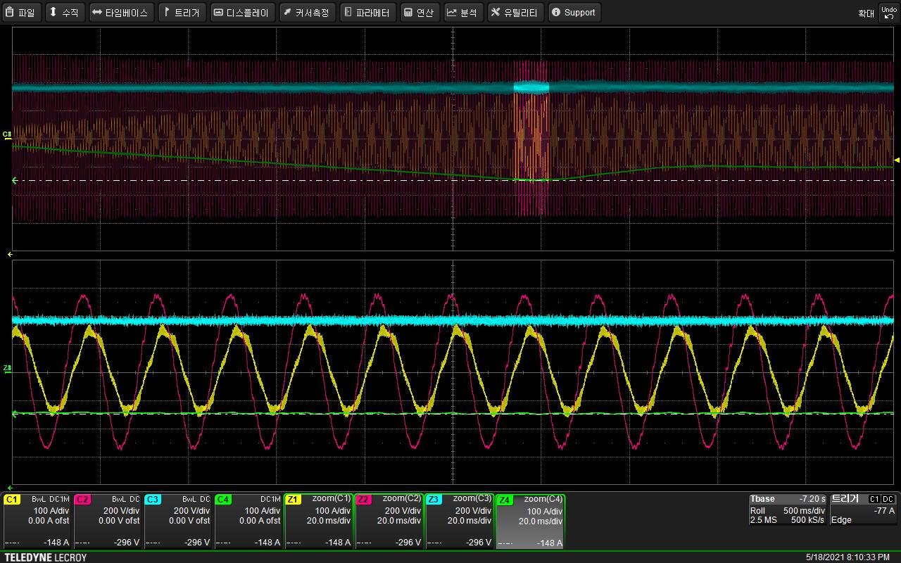
III. 제품 필요성
▶ 납품현장 실부하 시험 (동탄 IX 타워]
승강기 용량 4ton, 인버터 50kW, 지상 38층 지하 2층 , 피난용 승강기
테스트시간 : 약 1시간(피난용승강기 운행 기준)
승강기 상승, 하강 시간 91~94초
승강기 대기시간 38~60초
승강기 상승으로 인한 회생충전 구간
▶ 충전 시간 : 약 93초
▶ 1회 상승 시 충전량 : 약 400Wh
▶ 충전 순시 전력 : 약 15kW
▶ Battery 최대 충전 전류 : 약 57A
승강기 하강으로 인한 방전 구간
▶ 방전 시간 : 약 93초
▶ 1회 하강 시 방전량 : 약 1.27kWh
▶ 방전 순시 전력 : 약 50kW
▶ Battery 최대 방전 전류 : 148A
16

Slide 18
III. 제품 필요성
▶ 회생전력 시험 파형 (GYG 타워테스트]
- 승강기 하강시 정전발생
시험결과 : 승강기 멈춤 없이 동작함
- 승강기 상승시 정전발생
시험결과: 승강기 멈춤 없이 동작함
UPSC Iink 전압 (노)
승강기 부하 DC 전류 (초)
AC IN 전압(빨)
AC IN 전류 (하)
17

Slide 19
III. 제품 필요성
18

Slide 20
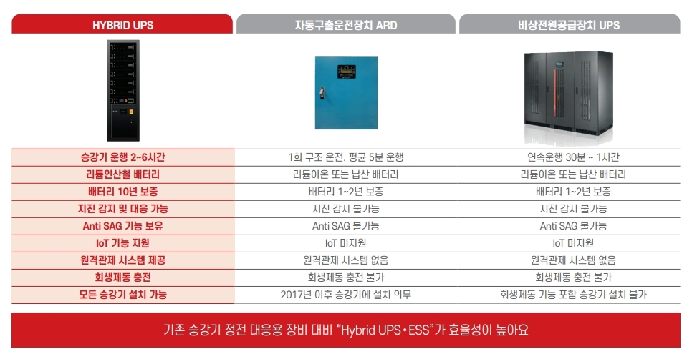
III. 제품 필요성
19

Slide 21
IV. 제품소개
30층
30층 이하
20

Slide 22
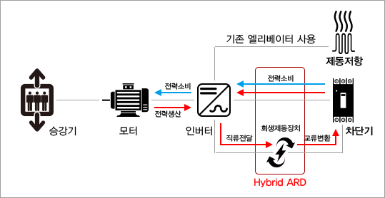
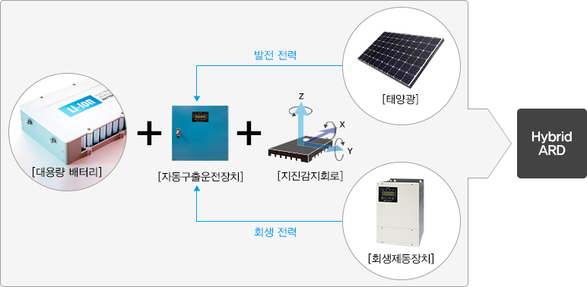
IV. 제품소개
● 승강기의 상용전원 차단(정전, 지진 등)에 의한
승강기의 멈춤 상황을 방지하는 구조장치
● 전력공급 소스 다양화
: 상용전원 차단 시에도 충전 가능한 환경 구성
- 상용 전원 활용하여 충전
- 태양광 활용하여 충전
- 회생제동장치 활용하여 충전
● 배터리 관련 기능 증대
: BMS가 적용된 리튬 배터리 채용
- 정격출력 및 사용기간 극대화
- 배터리 화재 가능성 경감
- 최대 24시간 정상운행
● 지진감지 → 작동 중지
UPS
21

Slide 23
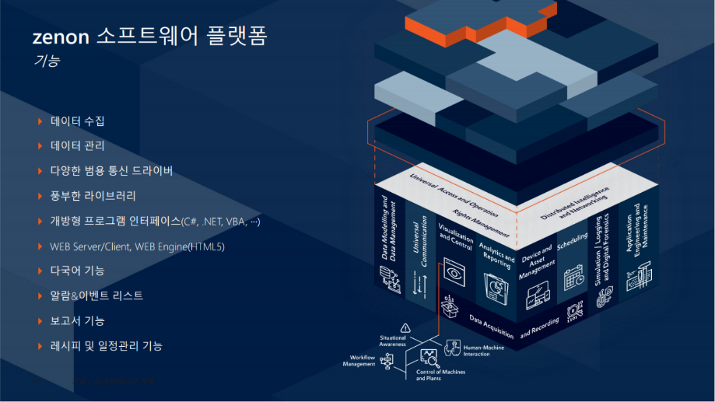
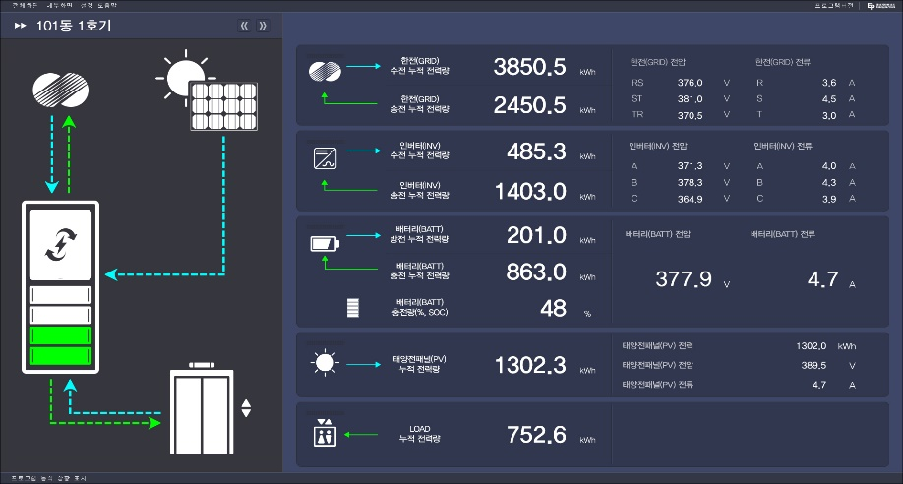
IV. 제품소개
▶ 모니터링 SYSTEM
Hybrid-ARD NMS는 SCADA(Supervisory Control and Data Acquisition) 미들웨어 엔진 기반으로 원격검침
데이터를 실시간으로 데이터 베이스화 하여 저장함
UPS
인버터 A.B.C전압
인버터 A.B.C전류
배터리 전압 배터리 전류
태양광 전력
태양광 전압
태양광 전류
한전 누적/송전 전력량
인버터 송전/수전 전력량
배터리 충전/방전 전력량
태양광 누적 전력량
LOAD 누적 전력량
한전 RS.ST.TR전압
한전 R.S.T전류
22

Slide 24
IV. 제품소개
23

Slide 25
IV. 제품소개
24

Slide 26
IV. 제품소개
25

Slide 27
V. 납품 및 수주실적
26

